Slide 1

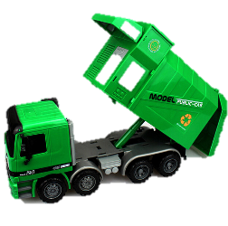
Team BT(Burmuda Triangle) :
RC카를 이용한 실내용 쓰레기 수거 차량
14조
팀장 : 2009097079 주지헌
팀원 : 2011105018 김상민
2011097106 안상보
발표일 : 2016/03/16

Slide 2
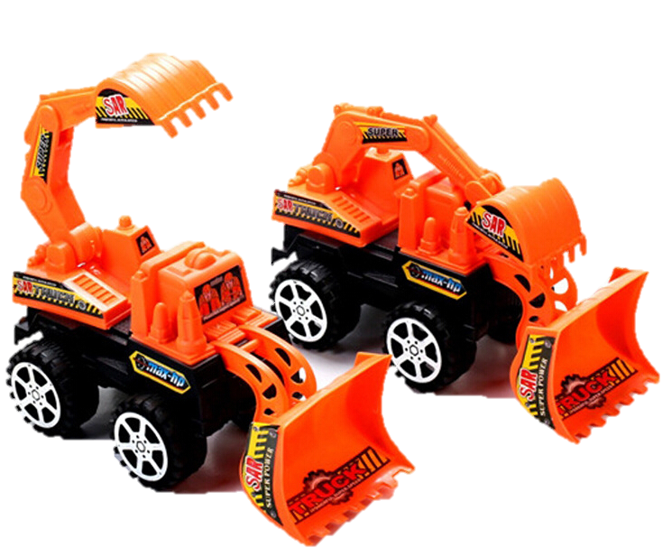
목 차
팀 소개
목표주제
개발환경
팀원 역할 분담
필요비용(재료)
요구사항
개발일정

Slide 3
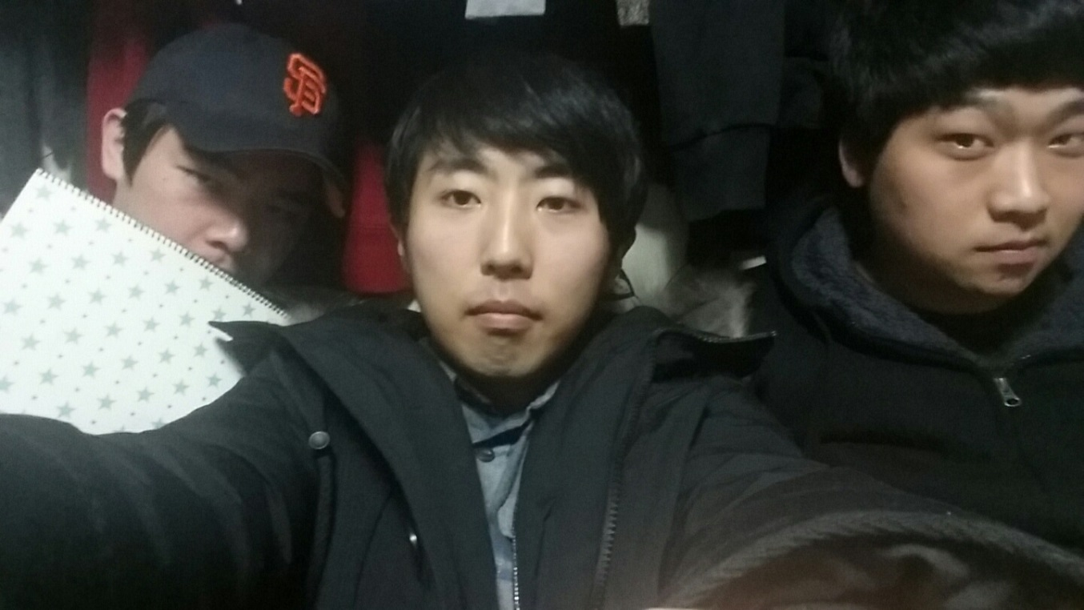
팀 소개
팀장
IT대학 컴퓨터학부
2009097079
주지헌
팀원
IT대학 컴퓨터학부
2011097016
안상보
팀원
IT대학 컴퓨터학부
2011105018
김상민

Slide 4
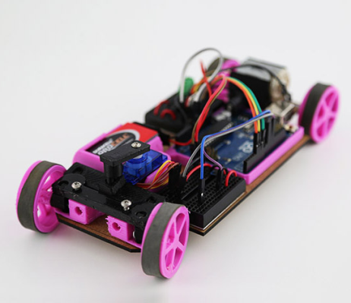
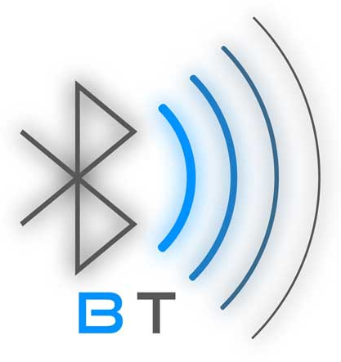
목표주제 : 무선조종 RC카
RC카를 제작하고, 아두이노를 탑재해
블루투스 조종기능을 구현

Slide 5
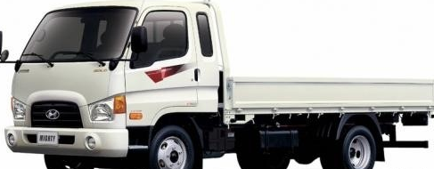
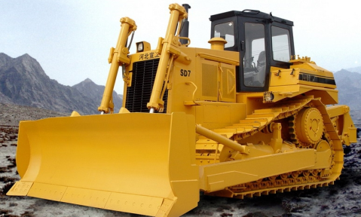
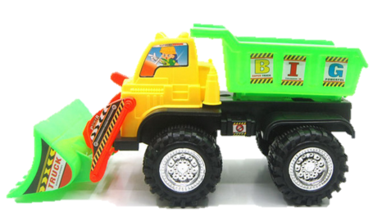
목표주제 : 개발방향
쓰레기 수거에 용이하도록
불도저와 트럭을 합친 형태로 구성

Slide 6


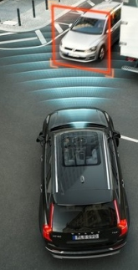
목표주제 : 개발방향
모터를 이용해 RC카 앞부분의 배토판이 쓰레기를 주워 차체의 뒷부분에 적재
배토판
각종 센서를 부착 : 실용적인 기능 추가
충돌센서, 적외선센서, 물체감지센서 등을 이용해 주위의 벽이나 물체를 감지

Slide 7
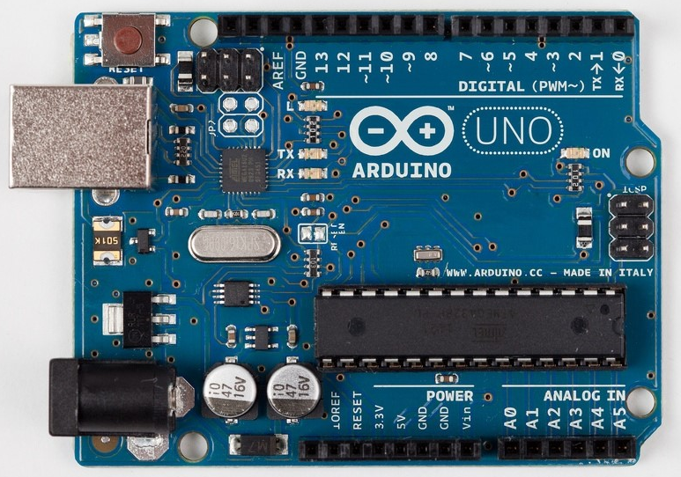
개발환경
RC카 : 아두이노
개발언어 : C언어
컨트롤러 구현 : 조이스틱, PUSH 버튼(아두이노)
센서/모듈 : 적외선,초음파,LED,블루투스 등

Slide 8
팀원 역할 분담
하드웨어 담당 :
주지헌
개발 담당(RC카 내부 제어, 무선 통신 등) :
김상민, 안상보
추가기능(센서 등) :
RC카, 컨트롤러 완성 후 역할 분배

Slide 9
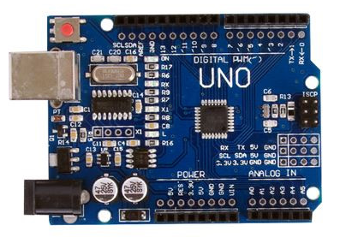
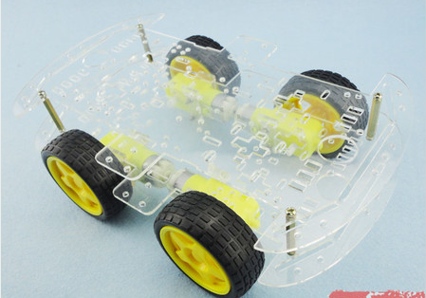
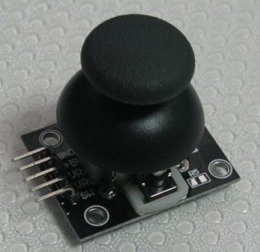
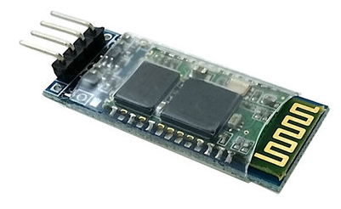
필요비용(재료)
아두이노 UNO 보드 3개
RC카 프레임
조이스틱 모듈
블루투스 모듈 3개
(14900원x3)
(18600원)
(2200원)
(5500원x3)

Slide 10
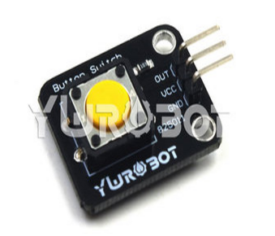
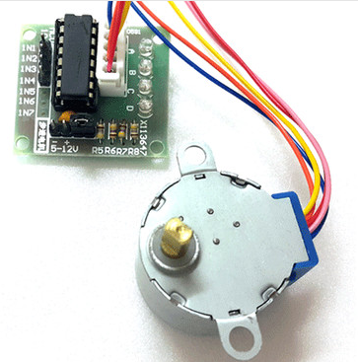
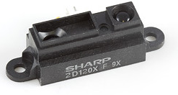
필요비용(재료)
버튼 스위치 모듈 2개
모터+모터드라이버 5개
적외선 센서 2개
(1980원x2)
(3500x5)
(7500x2)
예상합계 : 112,960원 + @ (배송비 등)

Slide 11
요구사항
RC카
컨트롤러
움직임이 전후좌우 자유로워야 함
아두이노를 탑재해야 함
기본적인 동작과 배토판은 모터를 사용해서 움직임
RC카와 컨트롤러 간 무선 통신이 가능하여야 함
컨트롤러로 배토판과 기본적인 동작이 개별적으로 조작 가능하여야 함
센서로 근처에 있는 벽이나 물체를 감지하면 사용자에게 알려줘야 함
Application을 사용하지 않고 아두이노로 직접 제작
조이스틱을 부착하여 RC카를 조종해야 함
버튼으로 배토판을 조작
컨트롤러와 RC카 간 무선 통신이 가능하여야 함
안전성 및 편의성 :
사용자가 안전하게 사용할 수 있도록 날카로운 부분을 최소화하는 등의 신경을 써야 함
조작이 편리하도록 버튼 배치에 유의해야 함

Slide 12
개발일정
주차 내용 | 1 | 2 | 3 | 4 | 5 | 6 |  | 7 | 8 | 9 | 10 | 11 | 12 | 13 | 14 | 15
주제선정 및 확정
아두이노 공부
컨트롤러 제작 |  |  |  |  |  | 기본조작 (조이스틱) |  |  |  |  | 쓰레기 수거 (버튼)
RC카 제작 |  |  |  |  |  | 기본조작 |  |  |  |  | 쓰레기 수거
RC카 내부제어 코딩 |  |  |  |  |  |  | 기본조작 (전후좌우 이동)
컨트롤러 코딩 |  |  |  |  |  |  | 기본조작 (조이스틱) |  |  |  |  |  | 쓰레기 수거 (조작)
블루투스 연동 |  |  |  |  |  |  | RC카-컨트롤러 통신 구현
센서 |  |  |  |  |  |  |  |  |  |  |  | 센서(거리감지센서 등)
모터 |  |  |  |  |  |  |  |  |  |  |  |  | 쓰레기 수거

Slide 13
개발일정(cont.)
아두이노 3개 활용 예정 - RC카, 조종기, 쓰레기 수거부분
RC카와 쓰레기 수거 부분에 아두이노를 따로 쓰는 이유는 모터가 필요로 하는 전압이 많기 때문
컨트롤러와 RC카 사이 블루투스 통신 활용 예정
RC카 재료를 구할동안 우선적으로 아두이노에 대해
미리 공부를 하여 재료 도착 이후 제작에 차질이
없도록 할 예정

Slide 14
개발일정(cont.)
9주차까지 기본적인 제어가 가능하도록 하는 것이 목표
목표 달성시 9주차 이후부터 쓰레기 수거 부분 및 센서 구현
개발 우선 순위는
RC카 제작 및 컨트롤러와의 무선연동 -> 쓰레기 수거 기능 구현
->센서 부착 외 추가기능 구현

Slide 15
감사합니다

